Slide 1
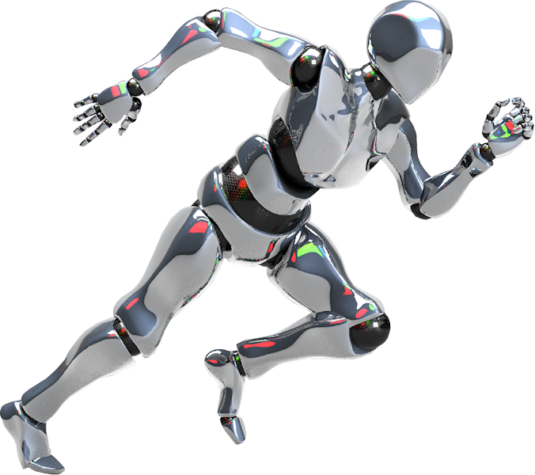
글로벌시대의 종교와 문화
담담교수 : 박정우
AI와 일자리
열정빛팀
팀장 : 알리벡 2021508546
팀원 : 엥흐진 2024311503,부티하이린 2025323536

Slide 2


목차
01
서론
04
경제적·사회적 영향
06
종교적 관점에서 본 AI와 노동
주제 및 연구 목적 소개
AI 시대 노동 변화의 필요성
양극화 심화, 재교육의 필요성
정부·기업의 역할
기독교, 가톨릭, 불교, 이슬람, 힌두교의 시각 비교
인간 존엄성과 도덕적 책임 강조
02
AI 기술의 발전
05
AI 시대의 인간 역할
07
결론 및 제언
자동화에서 생성형 AI로의 발전
산업별 AI 활용 사례
AI가 대체할 수 없는 인간의 능력
인간 중심 기술 활용 방안
핵심 요약: 기술은 인간을 위한 도구
인간다움의 회복과 미래 방향
03
일자리 구조의 변화
사라지는 직업과 새롭게 생겨나는 직업
한국고용정보원 통계 인용

Slide 3
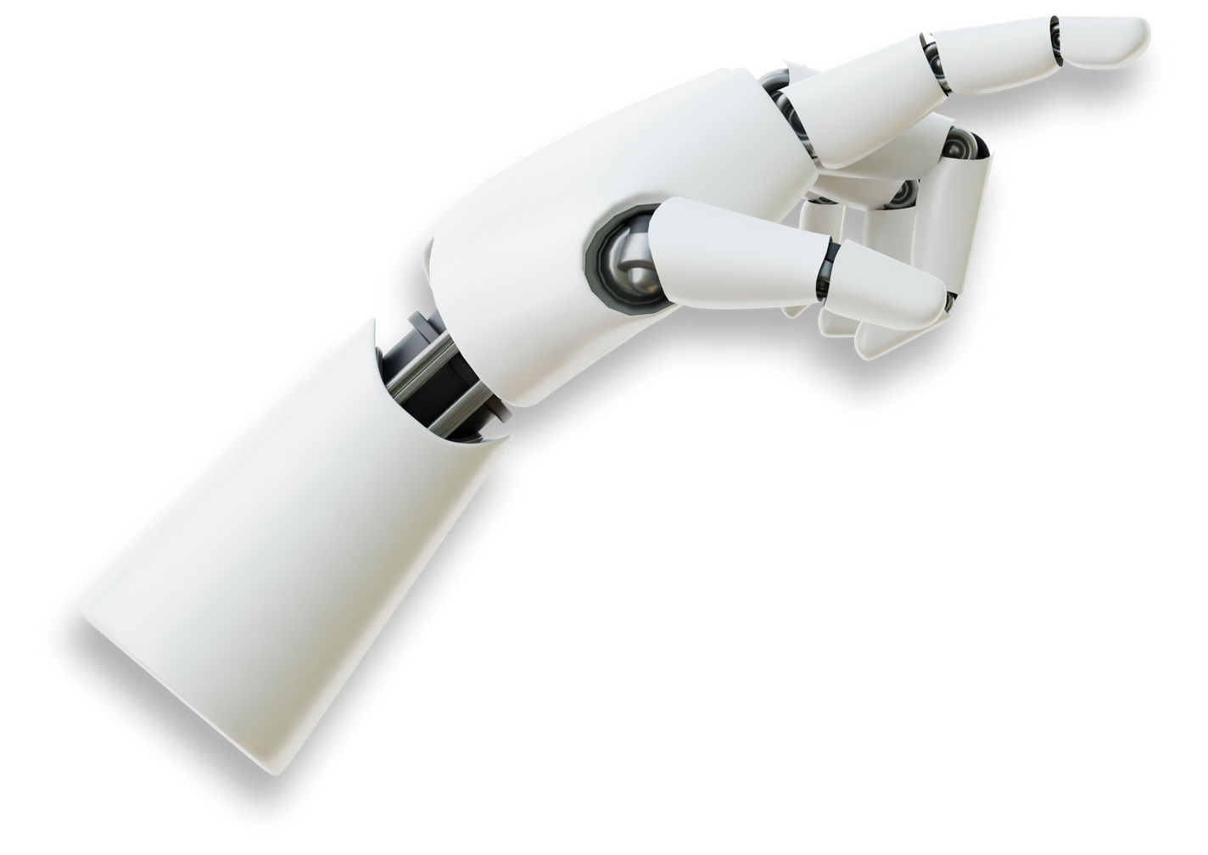
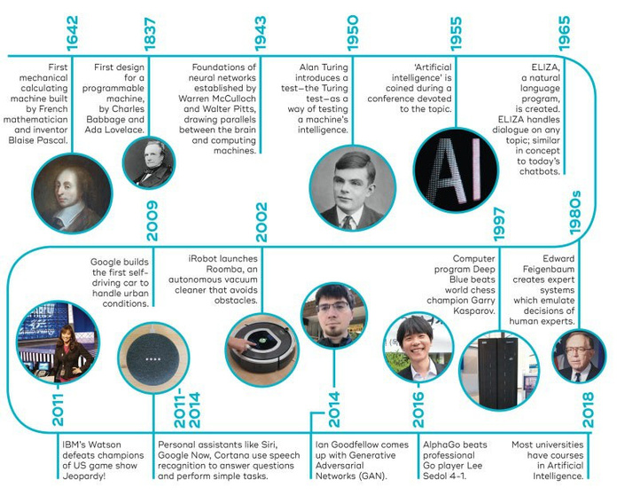
01
AI의 등장과 노동의 변화
내용:
AI(Artificial Intelligence, 인공지능): 1956년 다트머스 회의에서 처음 등장한 개념
초기에는 단순 계산·패턴 인식 중심 → 현재는 생성형 AI 시대로 발전 (예: ChatGPT, Midjourney)
4차 산업혁명의 핵심 기술 중 하나로 모든 산업 구조에 영향
핵심 질문:
AI는 인간의 일자리를 대체할 것인가,
아니면 새로운 기회를 만들어낼 것인가?

Slide 4
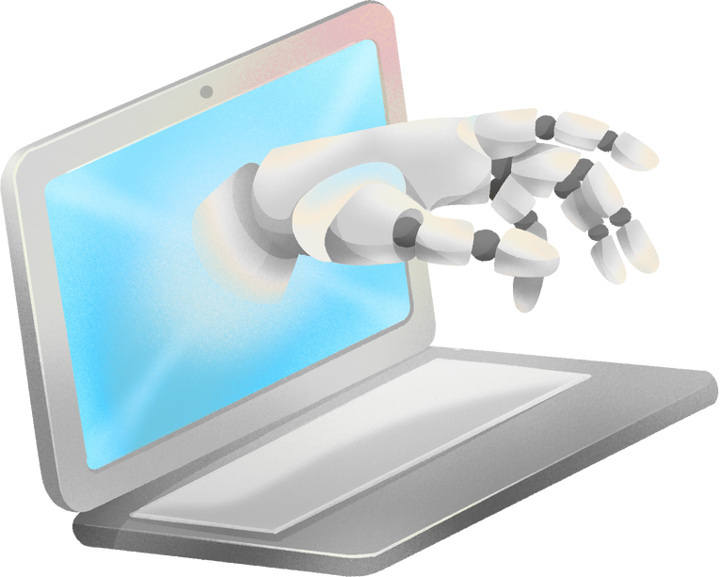
02
AI 기술의 발전 과정
1단계: 단순 자동화 (1990년대~2000년대 초) → 기계가 반복 작업을 수행.
2단계: 데이터 기반 의사결정 (2010년대) → 알고리즘이 분석과 예측을 담당.
3단계: 생성형 AI (2020년대 이후) → 인간 수준의 언어·이미지 창출 가능.
산업별 적용: 의료(진단), 금융(위험 분석), 법률(문서 작성), 교육(튜터링).

Slide 5
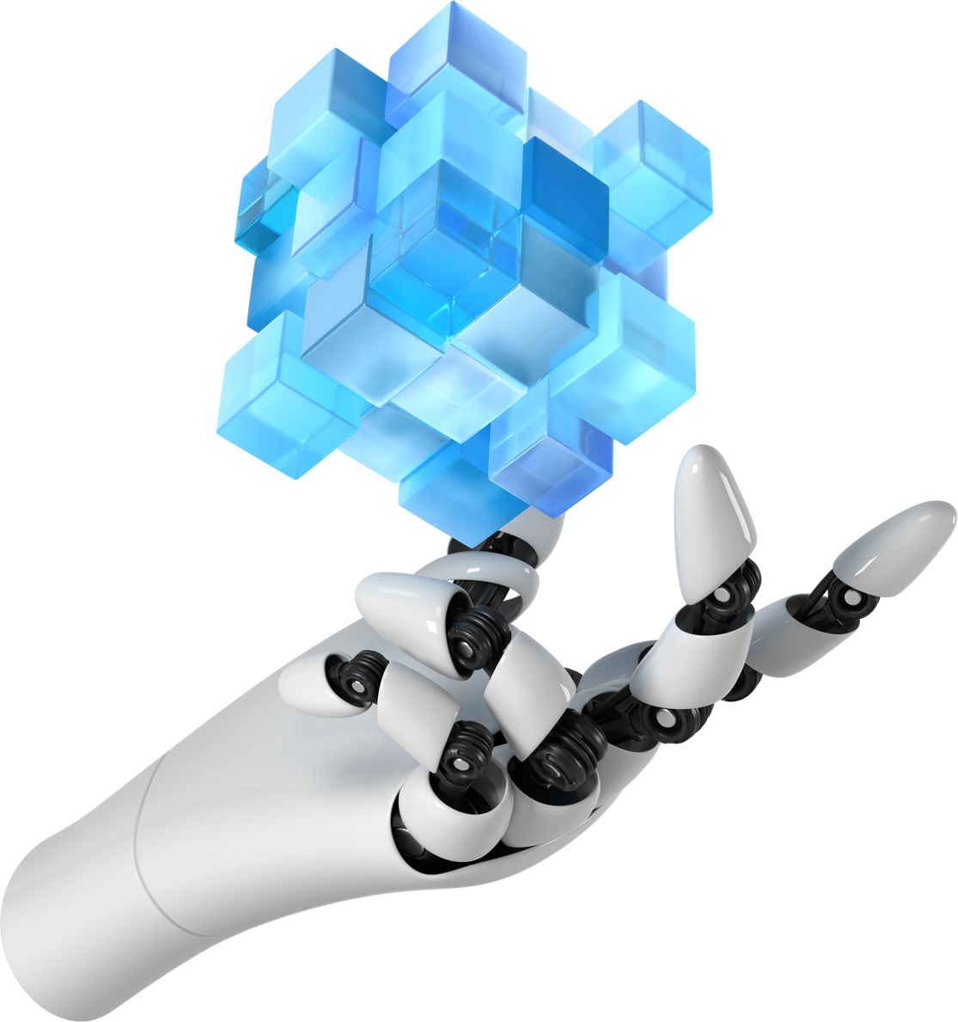
03
일자리 구조의 변화
감소 직종: 콜센터, 은행 창구, 단순 사무, 운전·배달 직종 등
부분 대체: 회계, 번역, 법률 자문, 교사 보조, 기자 등
신규 직종: AI 트레이너, 데이터 분석가, 프롬프트 엔지니어, AI 윤리전문가
한국 상황:
한국고용정보원(2023): 국내 전체 직업의 **62%**가 기술 대체 위험군에 포함
특히 서비스직·사무직의 자동화 확률이 높음
SHORT CLIP: HOW AI IS CHANGING WORK

Slide 6
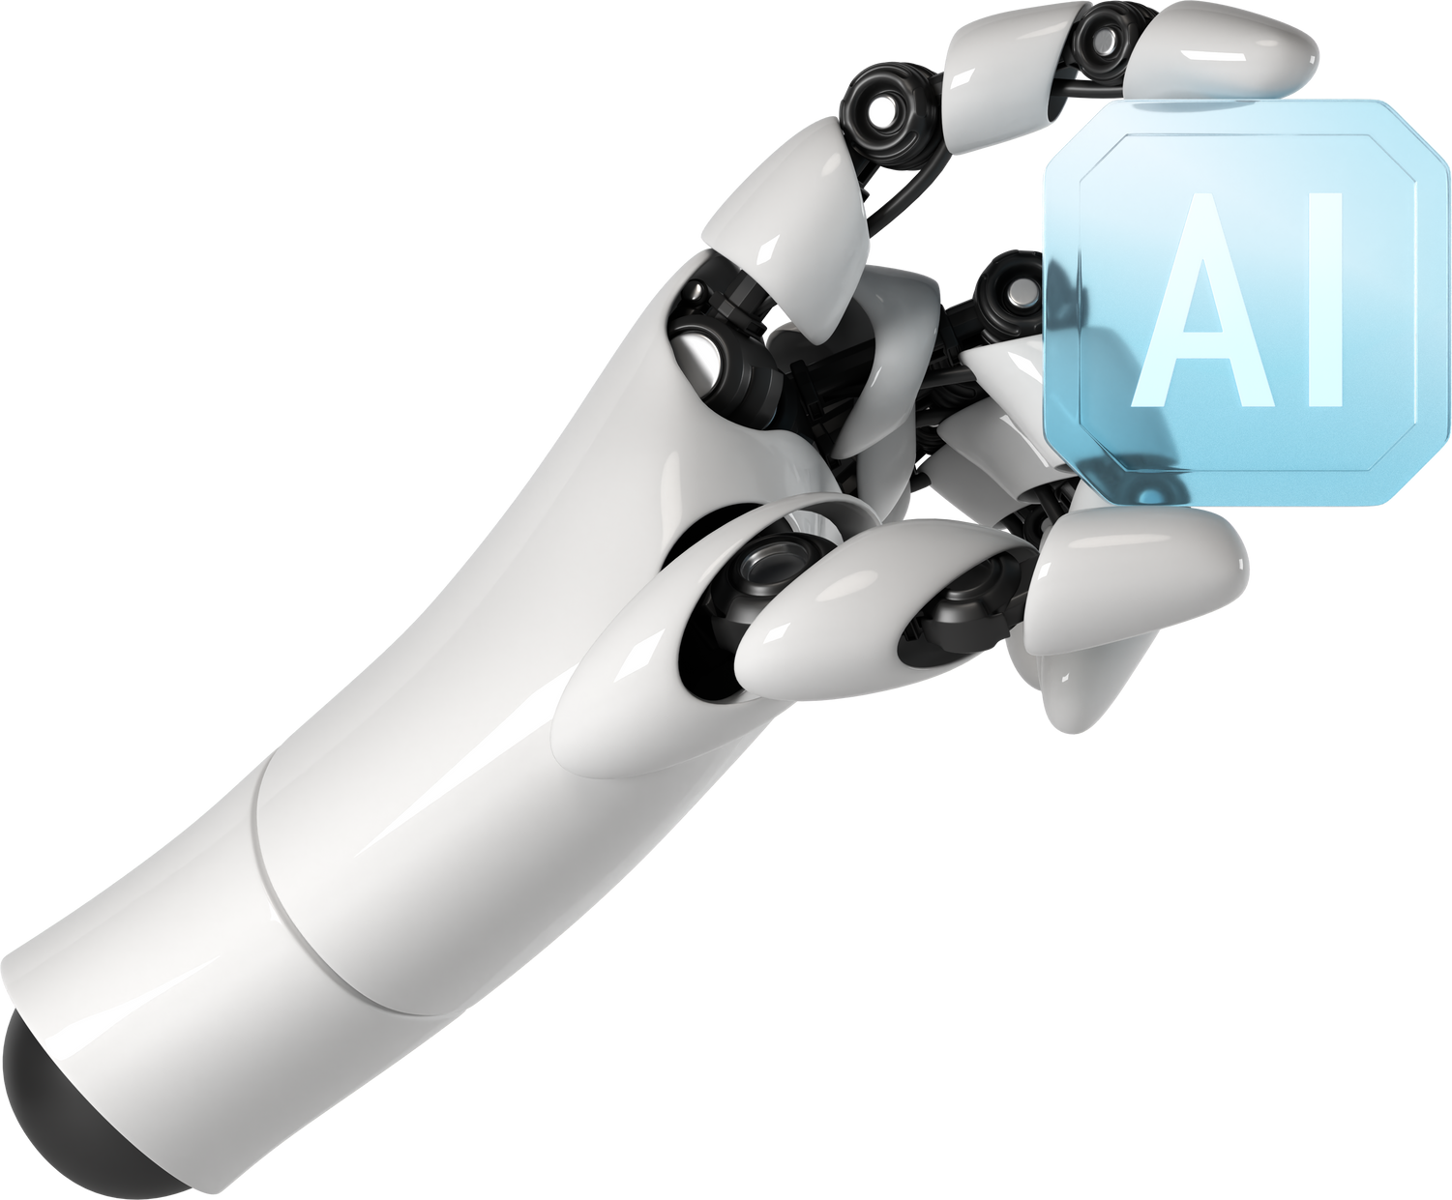
04
경제적·사회적 영향
생산성 향상: PWC, OECD – AI 도입 기업의 생산성 평균 15~25% 상승
고용 불균형: 고소득 전문직은 유지·확장, 저임금 직종은 급감
재교육 필요: MCKINSEY (2023) – 2030년까지 전 세계 노동자 3억 명 재교육 필요
한국의 도전: 청년층 고용 불안, 직무 미스매치, 중장년 재취업 문제
01
평생학습 시스템 구축
02
기술 전환기 직업훈련 강화
03
사회 안전망(고용보험 등) 확충

Slide 7
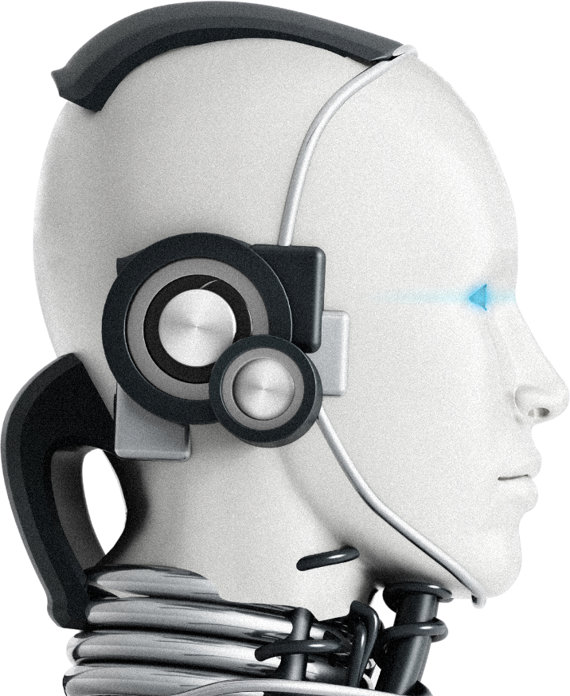
05
AI 시대의 인간의 역할
AI가 대체 불가능한 영역:
창의적 사고, 비판적 사고, 공감, 윤리적 판단
인간은 기술의 대상이 아니라 방향을 정하는 주체
AI 시대의 경쟁력 = 인간다움 (Humanity)

Slide 8
06
종교적 관점에서 본 AI와 노동
종교
핵심 교리 / 노동관
AI 관련 시사점
기독교
“일은 하나님이 준 소명”(창세기 2:15)
기술도 인간의 선을 위해 사용되어야 함
가톨릭
프란치스코 교황: “기술은 인간을 위한 도구여야 한다”
인간 존엄성 중심의 AI 활용 강조
불교
팔정도 중 ‘정명(正命)’ – 바른 생계
AI가 고통을 줄이고 공익에 기여해야 함
이슬람
“노동은 신의 뜻을 실천하는 행위”(꾸란 53:39)
AI도 인간의 책임 아래 있어야 함
힌두교
‘다르마(DHARMA)’ – 각자의 의무 수행
기술 발전이 조화로운 사회를 깨뜨리지 않아야 함

Slide 9
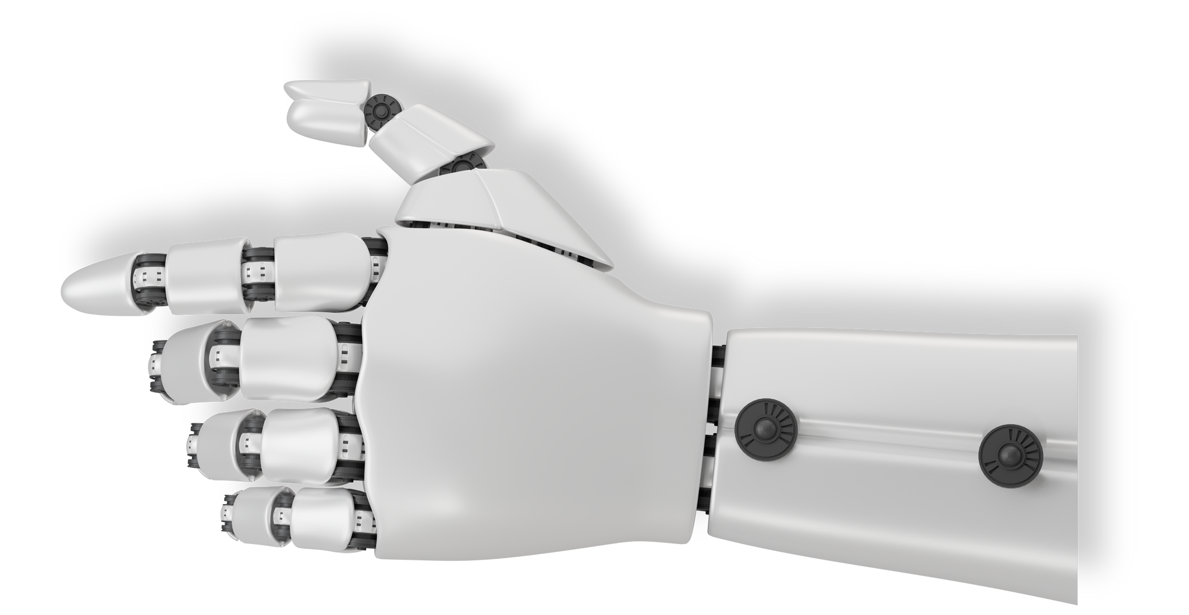
07
결론 및 제언
핵심 요약:
AI는 일자리를 줄이기도 하지만 새로운 기회를 창출함.
사회의 대응이 인간 중심적일수록 긍정적 효과 증가.
종교의 교훈: “기술은 인간을 위한 도구여야 한다.”
정책 제언:
공정한 전환(JUST TRANSITION)
재교육 시스템 강화
윤리적 AI 정책 확립
메시지:
👉 “AI는 도구다. 주인은 인간이다.”

Slide 10

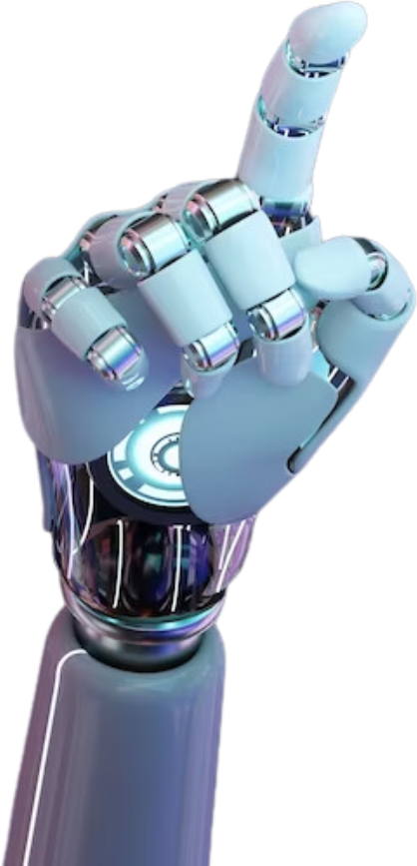
참고문헌
1. OECD (2023). EMPLOYMENT OUTLOOK 2023.
2. WORLD ECONOMIC FORUM (2023). FUTURE OF JOBS REPORT 2023.
3. 한국고용정보원 (2023). 「기술발전이 고용에 미치는 영향」.
4. 한국개발연구원 KDI (2022). 「AI 기술 발전과 노동시장 구조 변화 연구」.
5. MCKINSEY GLOBAL INSTITUTE (2023). GENERATIVE AI AND THE FUTURE OF WORK.
6. PWC (2023). AI AND PRODUCTIVITY STUDY.
7. ERIK BRYNJOLFSSON & ANDREW MCAFEE (2014). THE SECOND MACHINE AG
8. HTTPS://YOUTU.BE/JTIAAWV0VHE

Slide 11
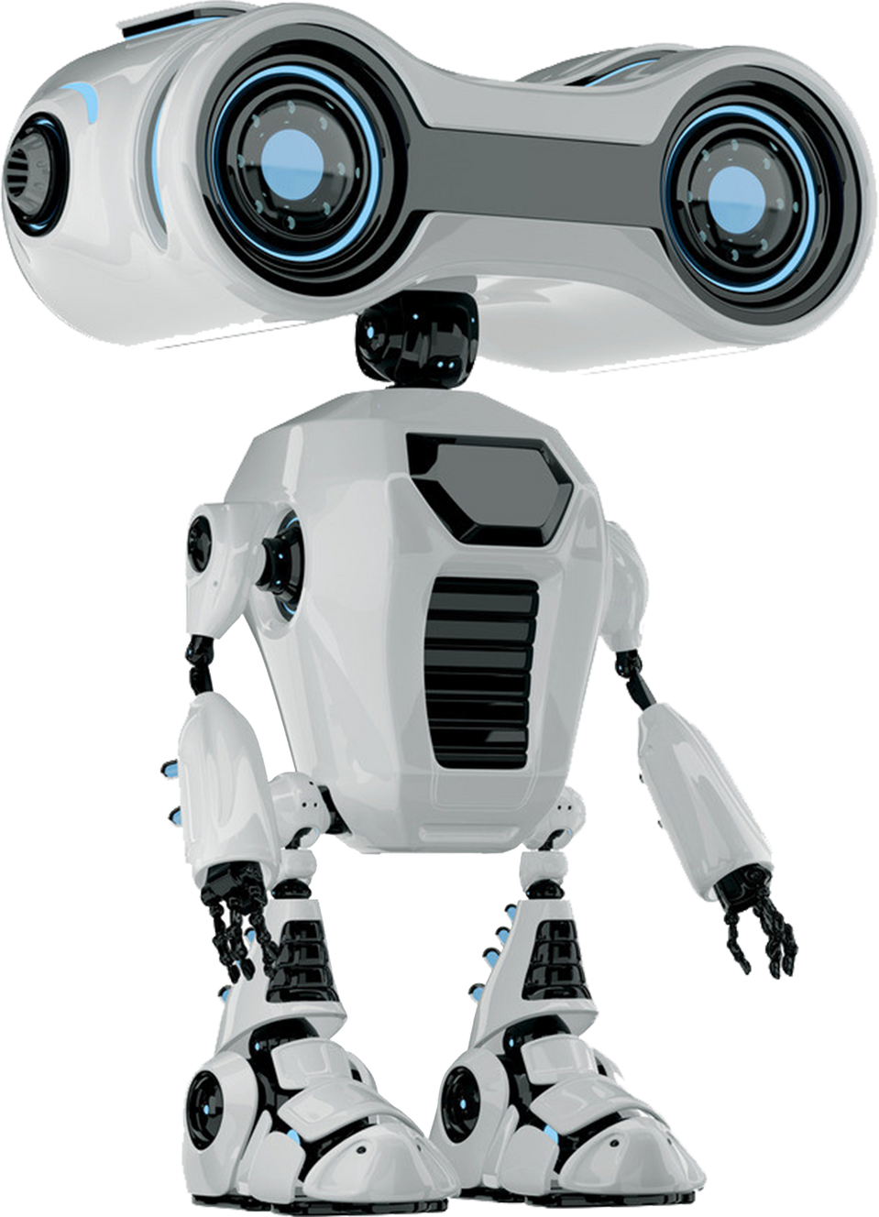
Q&A 세션
끝까지 들어주셔서 감사합니다!

